Slide 1



Slide 2

E Agora?
Cema Raizer

Slide 3
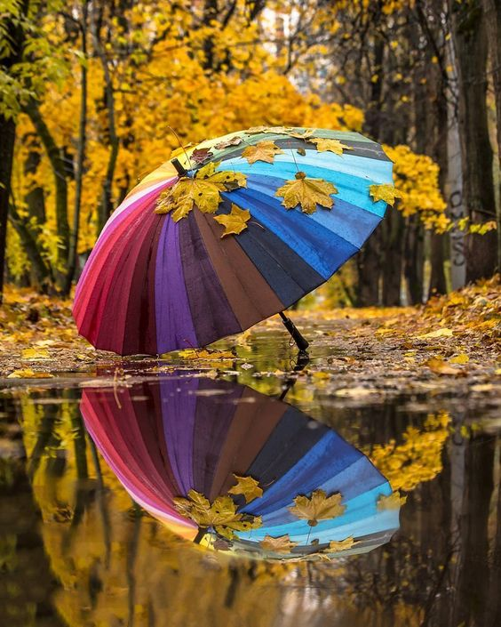

Slide 4
Hoje é dia de olhar
entorno
Pensar nos dias
ensolarados
Tentar entender o motivo
Desses dias chuvosos...

Slide 5
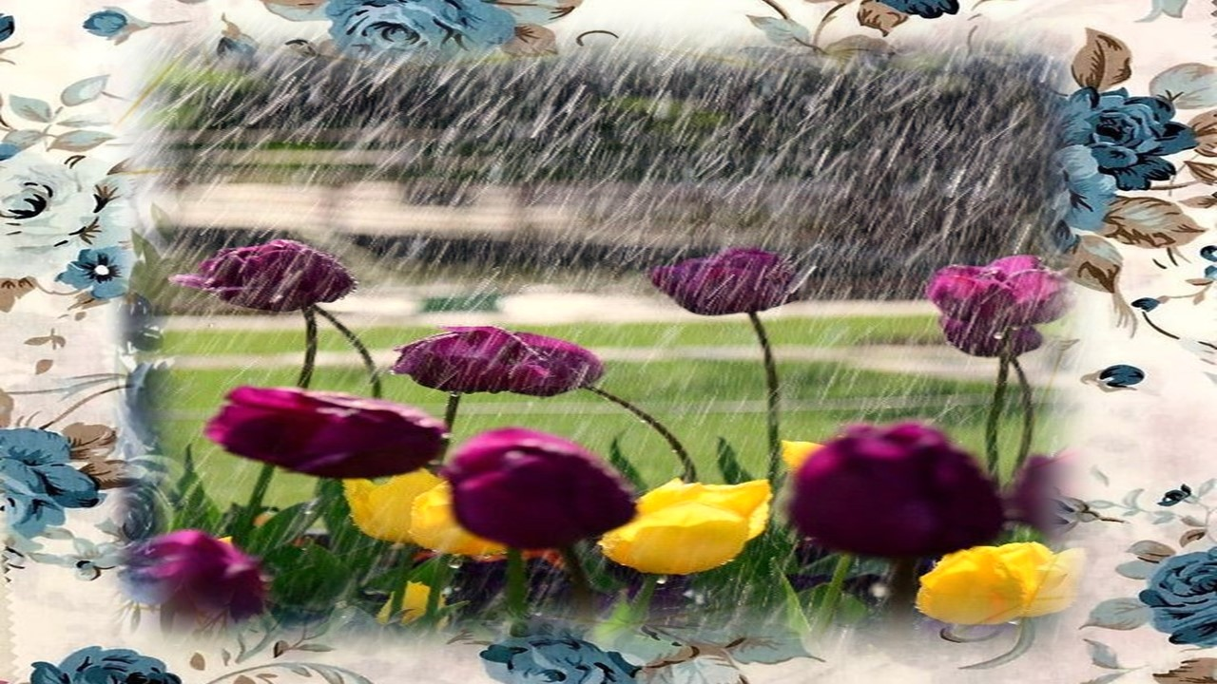

Slide 6
Que me tornam triste...
acabrunhada
Solitária e inspirada!
A culpa não é da chuva...
Deve ser
de outros tempos...

Slide 7


Slide 8
Faz lembrar a infância,
Do período escolar...
“-Leva o guarda chuva...Vai chover!”
Mamãe não erra
na metereologia!

Slide 9


Slide 10
Eu saí “de fininho...”
“Esquecia” o guarda chuva em casa...
O retorno era fatalmente assertivo!
Tentava proteger a “pasta”
com meu casaco...

Slide 11


Slide 12
Era só alegria, pisar descalça
nas poças da rua.
Chuá...chuá...Encharcada
da cabeça aos pés!
Já nem me afetava...
Mamãe era um anjo:Banho quentinho,
chá de hortelã e cama!
Banho de chuva...
é tudo de bom!

Slide 13
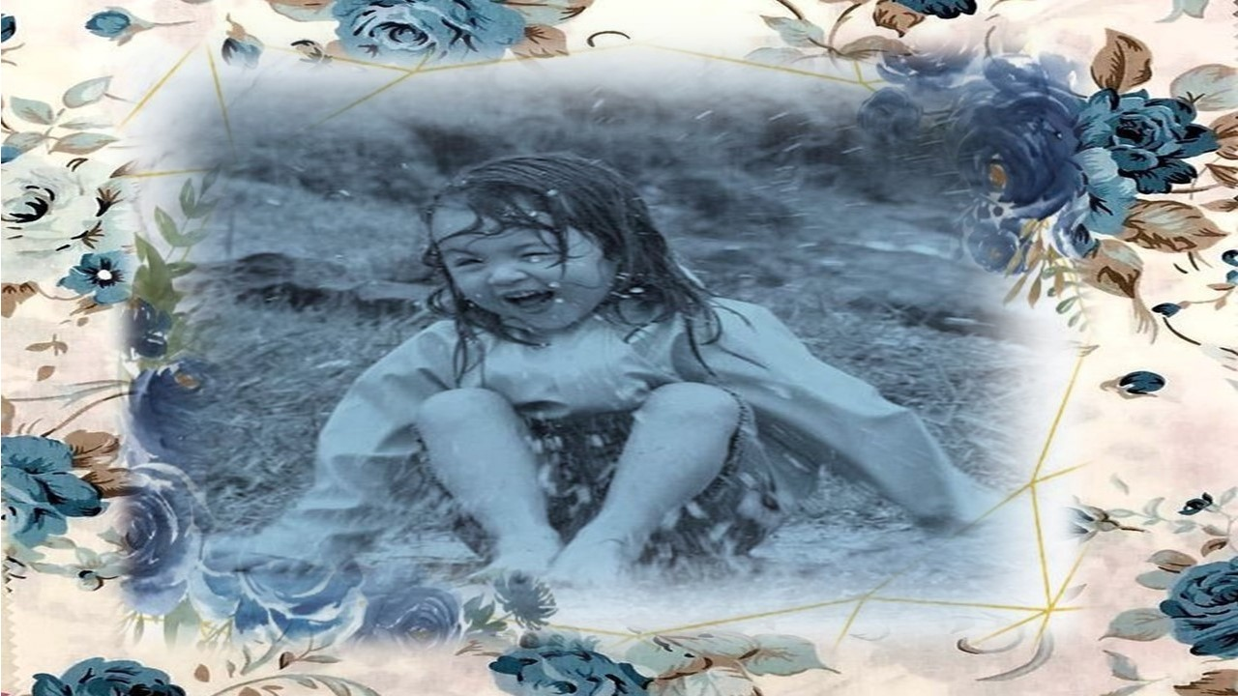
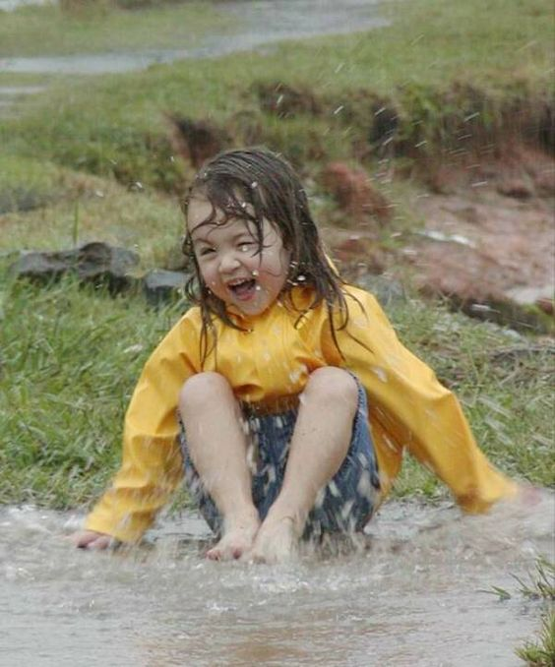

Slide 14
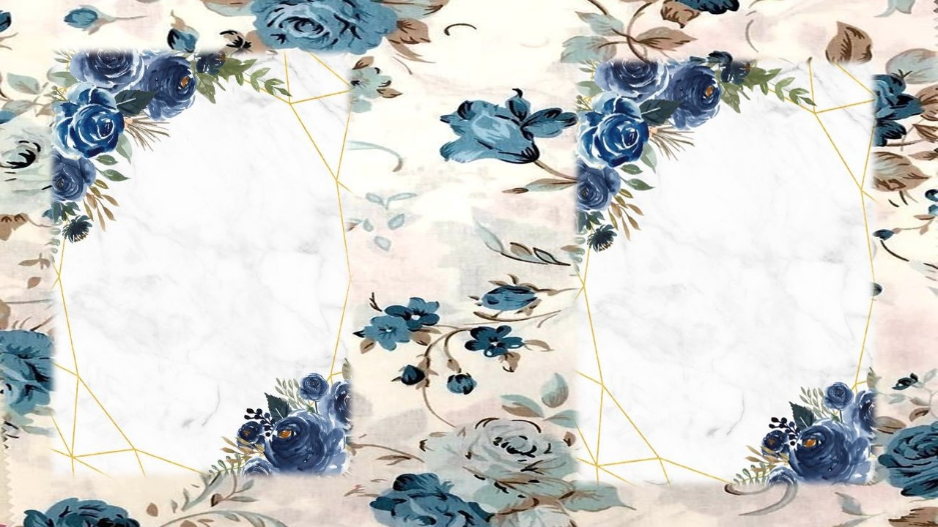

Cema Raizer
Cléo Menegatt

Slide 15
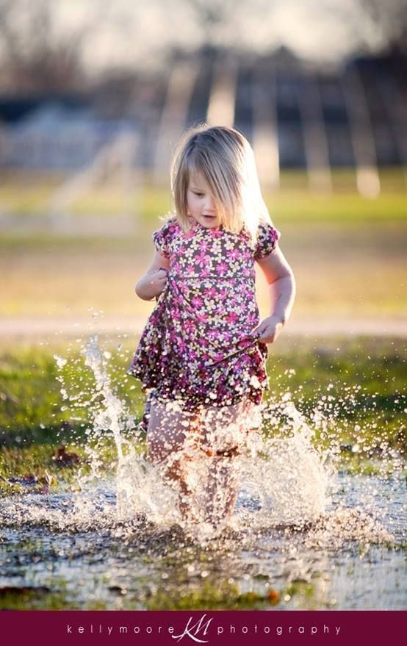

Slide 16
Imagens: Internet e Acervo Pessoal
Texto:Cema Raizer
Música:Aquarela-Toquinho Piano e Teclado
http://www.sergrasan.com.br/cleoslides
Canal no Youtube:
http://www.youtube.com/c/CleoniceMenegattGoelzer
Criação, Formatação e Edição:
Cléo Menegatt
cmenegatt2016@gmail.com

